Slide 1
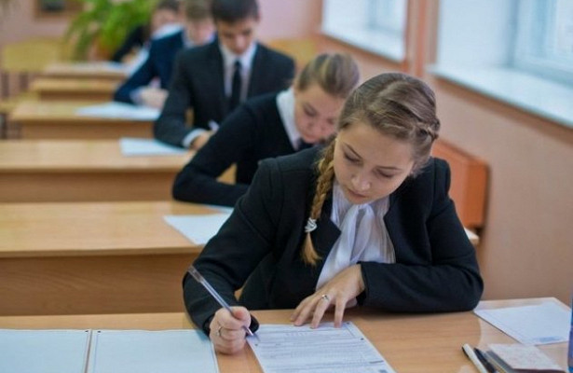
В 2020году девятиклассники будут сдавать экзамены только по обязательным предметам
Ранее в Рособрнадзоре сообщали, что основной период основного государственного экзамена (ОГЭ) и государственного выпускного экзамена (ГВЭ) для выпускников 9 классов в 2020 году пройдут в сроки с 8 июня по 31 июля.
Даты проведения ОГЭ ‎по русскому языку и математике в основной период определят региональные власти, исходя из санитарно-эпидемиологической обстановки и особенностей распространения новой коронавирусной инфекции. Перерыв между проведением экзаменов по указанным учебным предметам должен составлять не менее двух дней.
Дополнительный период по сдаче ОГЭ будет в сентябре. 4 сентября - по русскому языку, 7 сентября - по математике. Резервные дни для проведения экзаменов в дополнительный период: 14 сентября - русский язык, 15 сентября - математика, 18 сентября - русский язык и математика.
ОГЭ по всем учебным предметам начинается
в 10:00 по местному времени.
Продолжительность ОГЭ по русскому языку
и математике составляет
‎3 часа 55 минут (235 минут).

